Slide 1
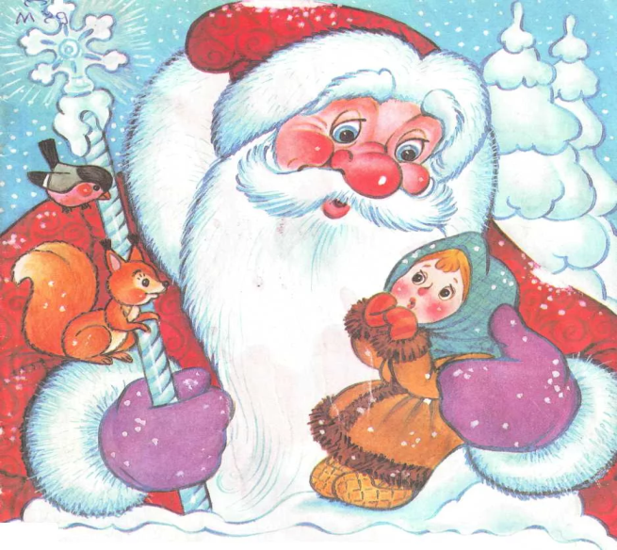
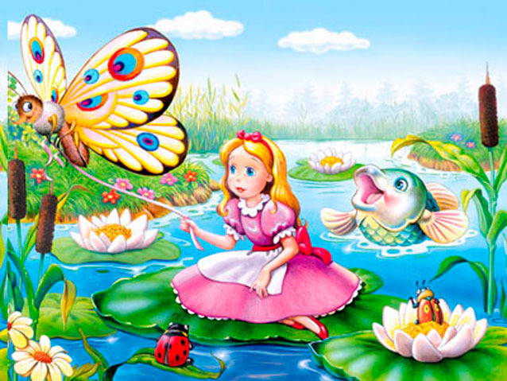

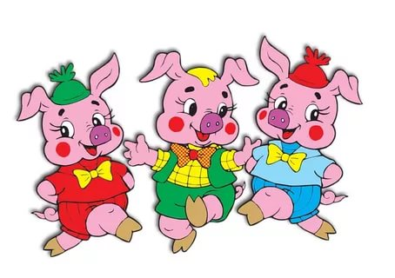
Права сказочных героев

Slide 2
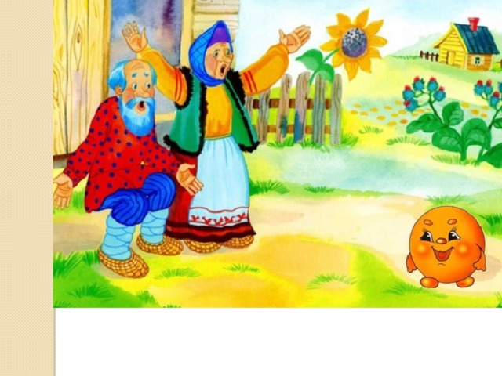

Slide 3

Право на жизнь

Slide 4
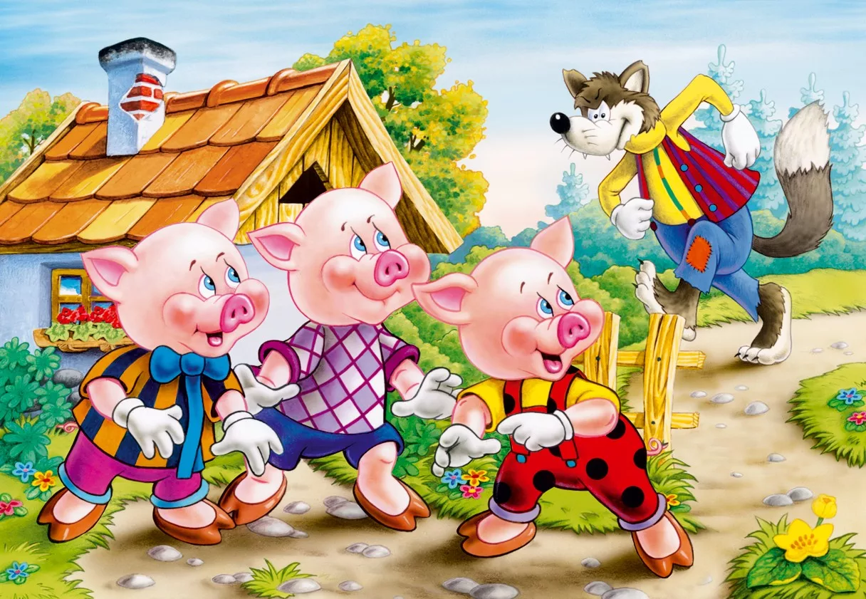

Slide 5

Право на неприкосновенность жилища

Slide 6


Slide 7
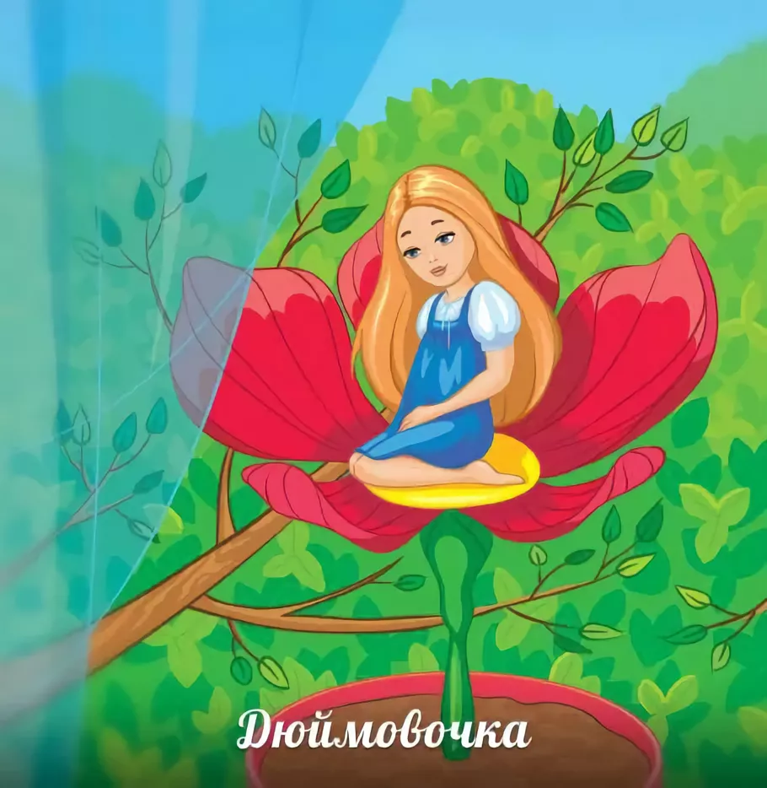
Право на свободу вступления в брак

Slide 8
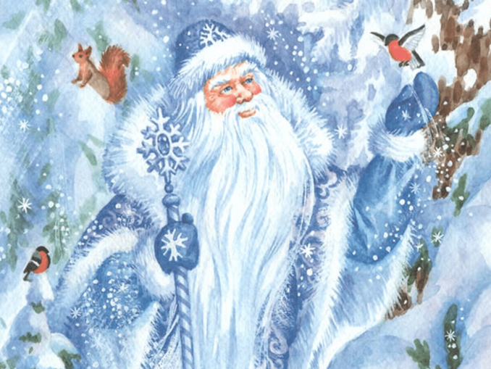

Slide 9
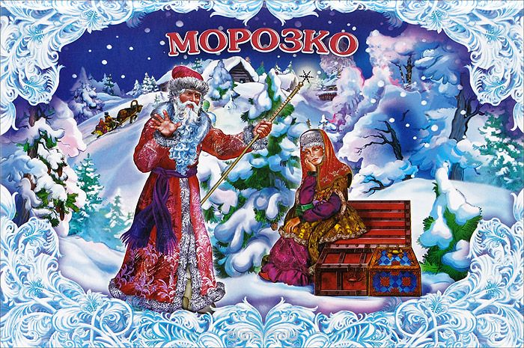
Право жить и воспитываться в семье

Slide 10
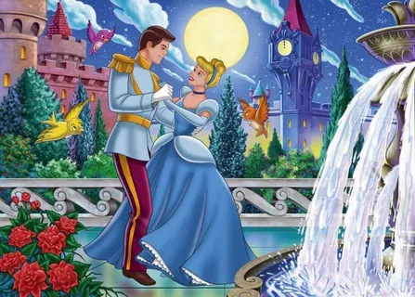

Slide 11
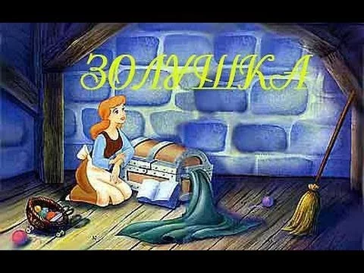
Право на отдых и досуг

Slide 12
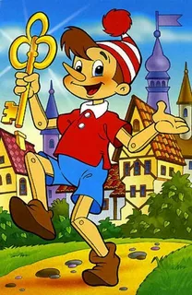

Slide 13

Жестокое, бесчеловечное обращение, эксплуатация несовершеннолетних

Slide 14
Спасибо за внимание!!!

